Slide 1
CLOUD SECURITY ADVISORY
יועץ אבטחת ענן
ערכת כלים מקצה לקצה לייעוץ ארכיטקטורת אבטחת ענן
Cloud Security Project Planner
Cloud Security Advisor
הוכן על ידי: רמי כהן
מאי 2026 · גרסה 1.1

Slide 2
01 · רקע
המטרה
הפתרון
הבעיה
שני כלים שעובדים יחד:
Advisor — לבניית ארכיטקטורת לקוח קיימת, יצירת דוח ייעוץ מלא ומקצועי, וניתוח סיכונים מבוסס נתונים.
Planner — לליווי לקוח חדש משלב הרעיון ועד מסמך הארכיטקטורה: 4 שלבים מובנים שיוצרים מסמך מקצועי בסוף הדרך.
ייעוץ אבטחת ענן ללקוחות הוא תהליך איטי, ידני וחוזר על עצמו. כל מפגש מתחיל מאפס: גיליון ה־Excel, שלושת הענני המסמכים, ותבניות ה־PowerPoint.
לכל מפגש – אותם שאלות, אותם בדיקות, אותם פערים נפוצים. אבל אין כלי אחד שאוסף את כל הידע הזה ומתאים אותו לארכיטקטורה הספציפית של הלקוח.
156
436
20
100%
רכיבי ענן
Detections מוכנות
תצורות בסיס
מקומי / Offline
2 / 17
Cloud Security Advisor + Planner

Slide 3
02 · ארכיטקטורה
שני מוצרים, מאגר נתונים אחד
02
Planner
Advisor
01
ללקוחות חדשים / פרויקטים
ללקוחות קיימים
Project Brief — פרטי הפרויקט והענן
Components — בחירת רכיבים לפי שכבות הגנה
Security Stack — כלים, גילויים, dashboards, logs
Document — מסמך ארכיטקטורה מלא בלחיצה
תצורות בסיס מסונכרנות עם הענן בהיקף
ייצוא: PDF, JSON, מיועד להעברה לצוות הלקוח
תכנון ארכיטקטורה על קנבס אינטראקטיבי
156 רכיבים מ־AWS, Azure, GCP
הוספת IP, דומיין, פורטים וגבולות VPC
Dashboard לחקר הנתונים עם סינון
13 SecOps dashboards מובנים
דוח PDF מלא ומותאם ללקוח
3 / 17
Cloud Security Advisor + Planner

Slide 4
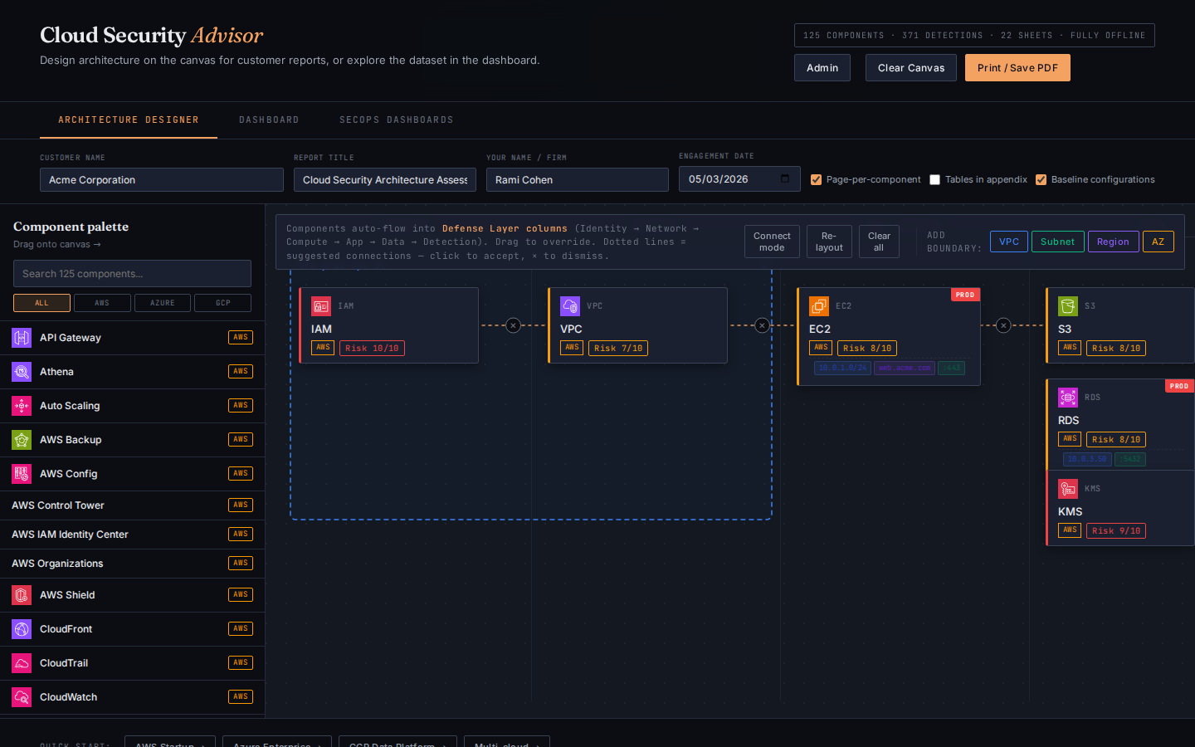
03 · יועץ אבטחה
Advisor — קנבס ארכיטקטורה
מה רואים כאן
גרירת רכיבים לקנבס — auto-flow לפי שכבות הגנה
כל רכיב מציג ציון סיכון 0–10
קווים מקווקווים — חיבורים מומלצים אוטומטית
IP/CIDR, דומיין, פורטים — נוספים בלחיצה על גלגל ההגדרות
גבולות VPC/Subnet/Region/AZ — מצוירים סביב הרכיבים
תגי סביבה: prod/staging/dev/test בפינת כל רכיב
4 / 17
Cloud Security Advisor + Planner

Slide 5
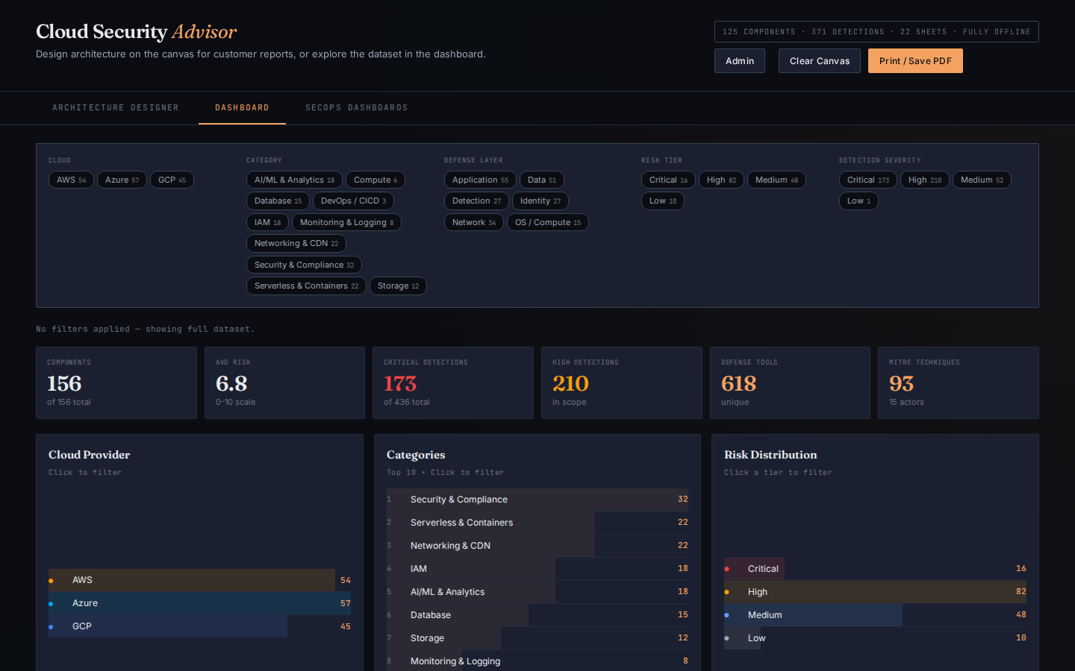
03 · יועץ אבטחה
Advisor — Dashboard לחקר נתונים
סינון רוחבי — ענן × קטגוריה × שכבת הגנה × רמת סיכון
KPI tiles עם המספרים הקריטיים: סיכון ממוצע, גילויים קריטיים, כיסוי MITRE
תרשימי בר אינטראקטיביים — לחיצה מסננת
כל מספר מקושר חזרה למאגר הנתונים — אין נתונים מומצאים
5 / 17
Cloud Security Advisor + Planner

Slide 6
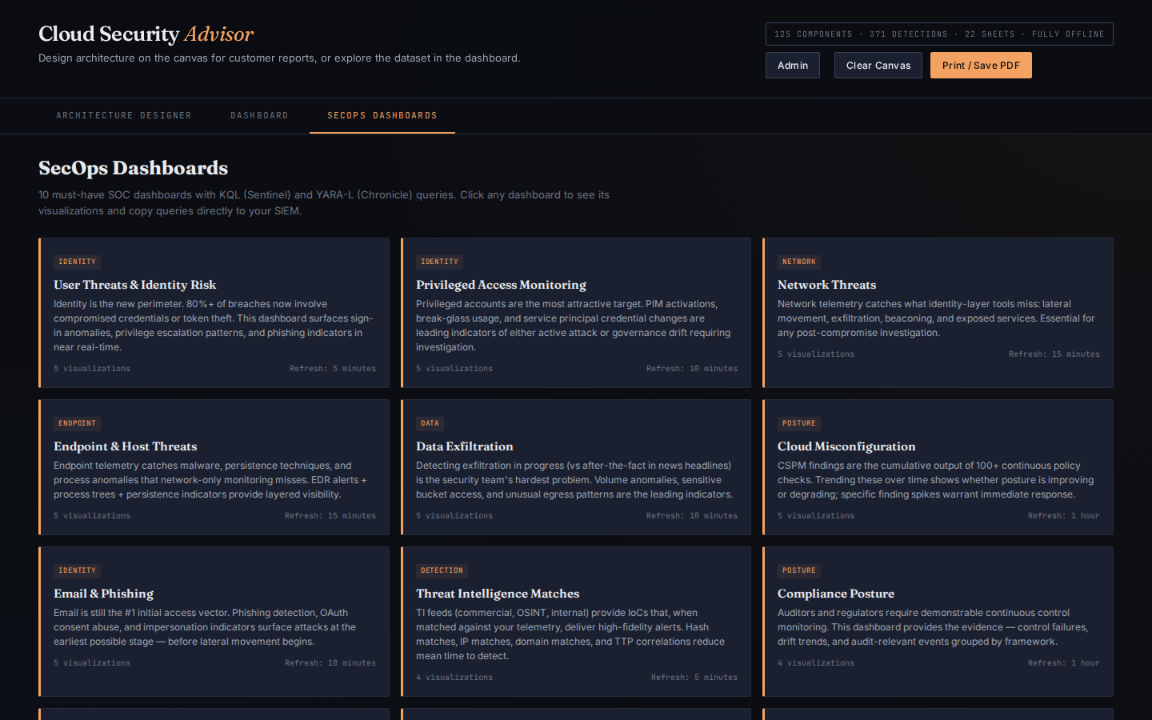
03 · יועץ אבטחה
Advisor — SecOps Dashboards
13 dashboards מובנים: Identity, Network, Data, Threat Detection ועוד
63 ויזואליזציות עם KQL/SQL מוכנים להעתקה ל־SIEM
מותאם ל־Sentinel, Splunk, Elastic ו־CloudWatch
כל ויזואליזציה כוללת: שאילתה, רציונל, רמת חומרה
6 / 17
Cloud Security Advisor + Planner

Slide 7
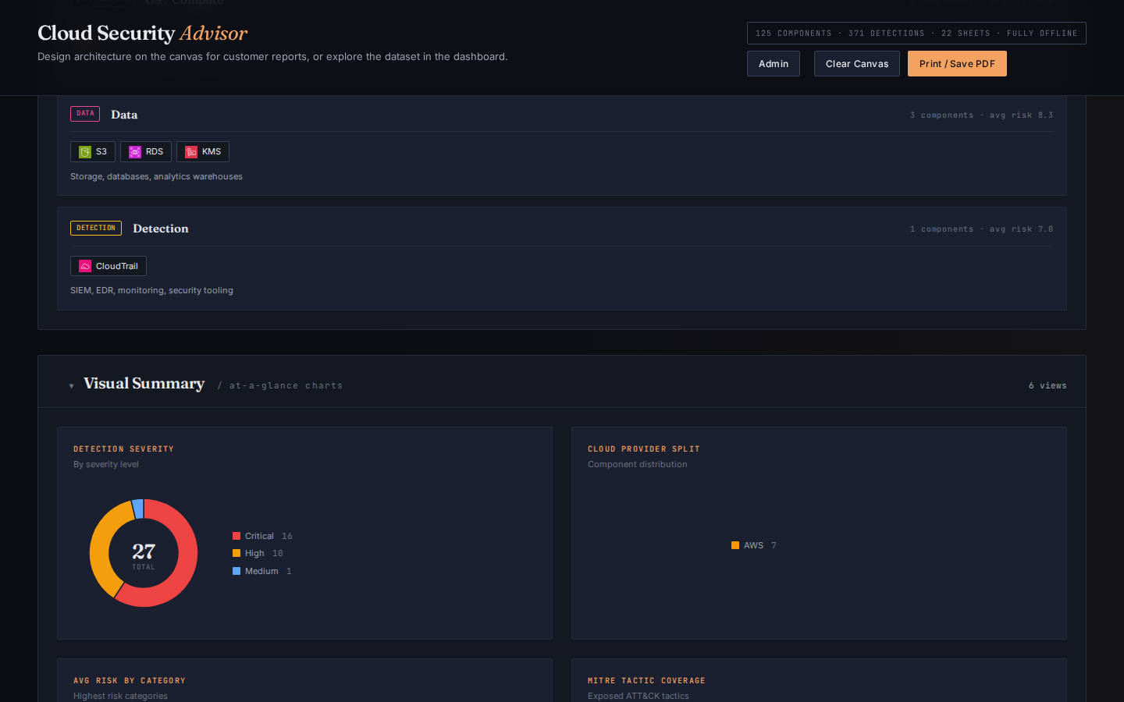
03 · יועץ אבטחה
Advisor — דוח לקוח
מסמך אחד לכל רכיב על הקנבס — Advisory מותאם
סעיפים סטנדרטיים: 3 misconfigurations נפוצות, 5 שאלות, 5 בדיקות
ציטוט מ־breaches אמיתיים (Capital One, LastPass, Snowflake וכד׳)
כלי הגנה מומלצים — Native, 3rd-party, OSS — מסונן לסקופ הלקוח
ייצוא PDF בלחיצה אחת — נשלח ישירות ללקוח
7 / 17
Cloud Security Advisor + Planner

Slide 8
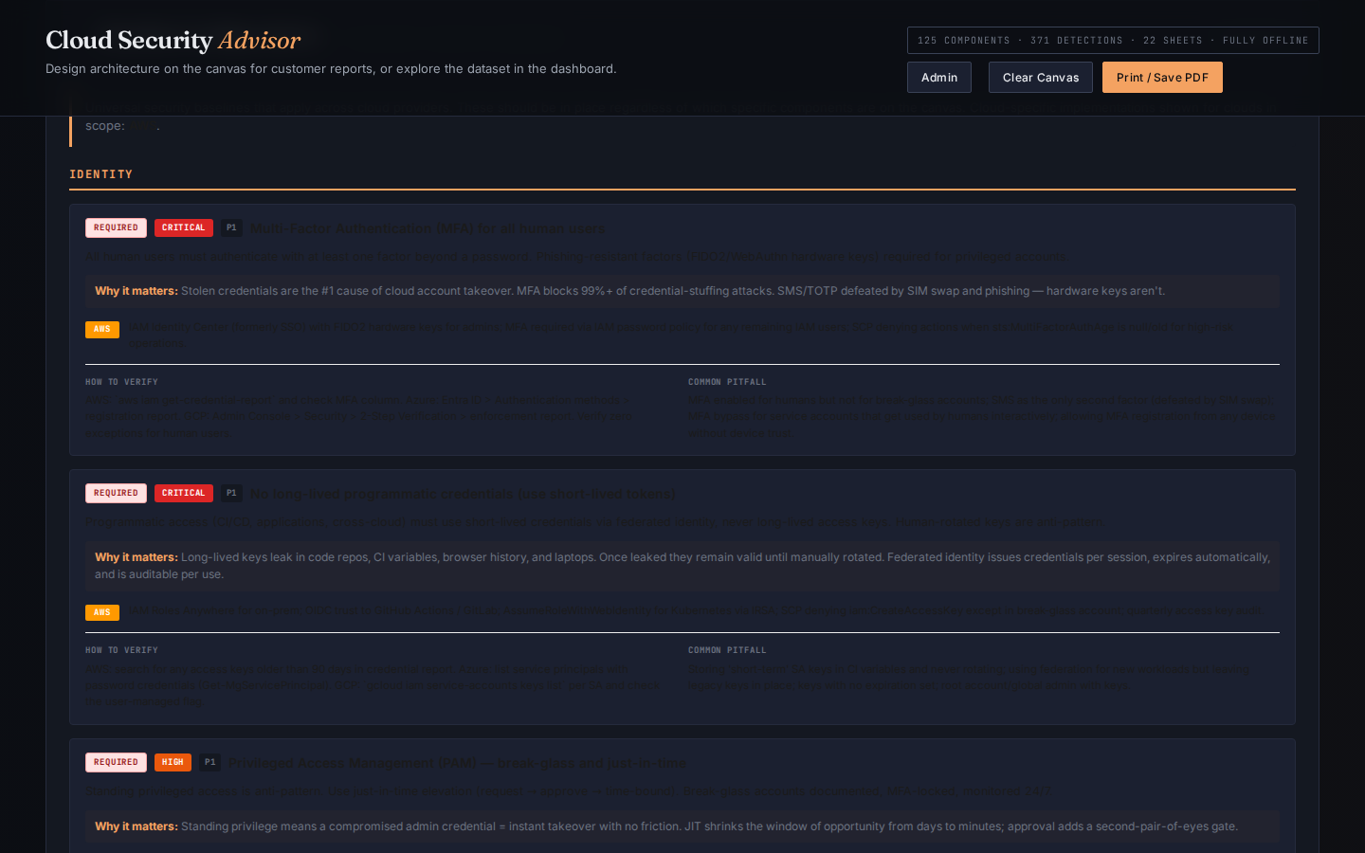
03 · יועץ אבטחה
Advisor — תצורות בסיס
חידוש בגרסה זו
20 תצורות בסיס אוניברסליות — לצד ה־Advisory הספציפי
MFA, הצפנה, secrets management, segmentation, backup, ועוד
כל בסיס כולל יישום ל־AWS, Azure, GCP — מסונן לפי הענן בסקופ
How to verify: גם ל־auditor וגם להנדסה
Common pitfall: הטעויות הנפוצות שמתועדות במציאות
8 / 17
Cloud Security Advisor + Planner

Slide 9
03b · עומק הנתונים
מאחורי המסך — מאגר הנתונים
שני המוצרים יושבים על אותו מאגר. כל מספר על המסך — חוזר למקור.
156
94
436
618
רכיבי ענן
טכניקות MITRE ATT&CK
Detections מוכנות ל־SIEM
כלי הגנה במאגר
AWS 54 · Azure 57 · GCP 45
14 טקטיקות · 899 mappings לרכיבים
173 Critical · 210 High
74 vendors · 2,085 mappings לרכיבים
1,978
39
20
16
Compliance mappings
תרחישי תקיפה
IR Playbooks
Threat Actors
13 frameworks: SOC 2, ISO, PCI…
kill-chain מלא · 144 שלבים
Containment → Recovery
מ־Scattered Spider עד APT29
12
730
13
20
Real-world Breaches
Log Events לקטלוג
SecOps Dashboards
Baseline Configurations
Capital One · LastPass · Snowflake
30 log sources
63 ויזואליזציות עם KQL/SQL
Identity · Data · Network · Logging
8,294 שורות · 24 טבלאות · קובץ JSON אחד · כל הנתונים זמינים גם ב־Excel ל־PowerBI
9 / 17
Cloud Security Advisor + Planner

Slide 10
04 · מתכנן פרויקטים
Planner — 4 שלבים מאידאה למסמך
1
2
3
4
Project Brief
Components
Security Stack
Architecture Doc
פרטי הפרויקט
בחירת רכיבים
כלי אבטחה
מסמך מלא
שם, סוג, scale, ענן, frameworks
אשף 6 שכבות הגנה
כלים, detections, dashboards, logs
12 סעיפים, מוכן לייצוא
כל שלב נשמר ב־localStorage — ניתן להמשיך מאוחר יותר. הכל offline.
10 / 17
Cloud Security Advisor + Planner

Slide 11
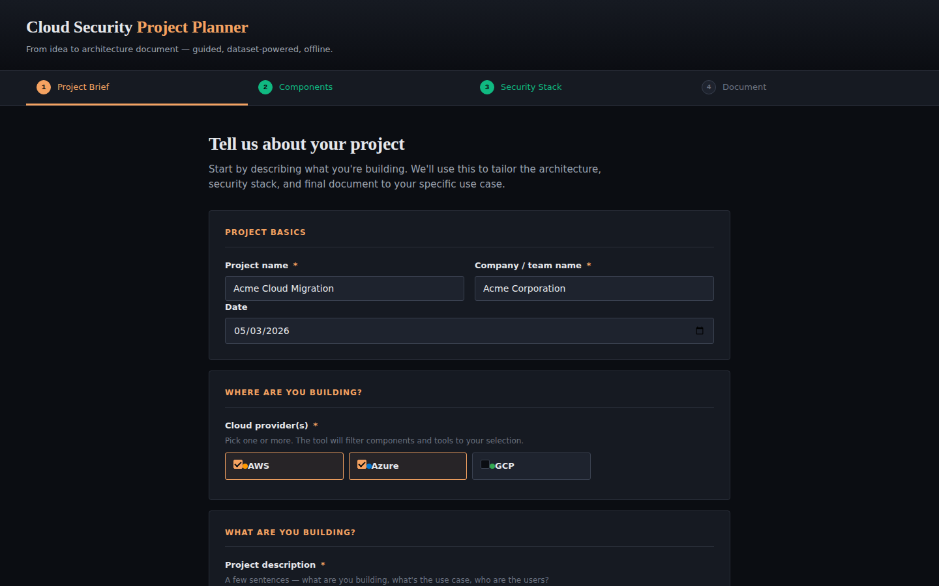
04 · מתכנן פרויקטים
Planner — שלב 1: Project Brief
פרטי הפרויקט: שם, חברה, סוג, scale
תיאור חופשי — עוזר לכייל את ההמלצות בשלבים הבאים
בחירת ענני מטרה: AWS, Azure, GCP
Frameworks רגולטוריים: SOC 2, ISO 27001, HIPAA, PCI, GDPR
כל הנתונים שמורים מקומית — אין שליחה החוצה
11 / 17
Cloud Security Advisor + Planner

Slide 12
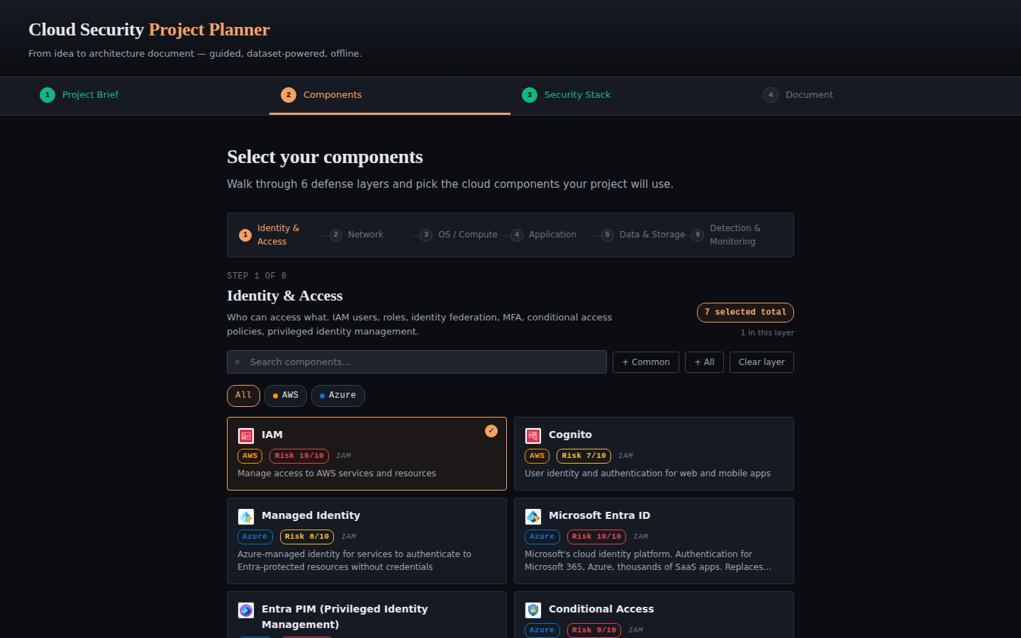
04 · מתכנן פרויקטים
Planner — שלב 2: בחירת רכיבים
אשף של 6 צעדים לפי שכבות הגנה (Defense in Depth)
Identity → Network → Compute → Application → Data → Detection
סינון אוטומטי לענן שנבחר ב־Brief
כל רכיב מציג: שם, ספק, קטגוריה, ציון סיכון
ניתן לדלג על שכבה — אין חובה לבחור בכל אחת
12 / 17
Cloud Security Advisor + Planner

Slide 13
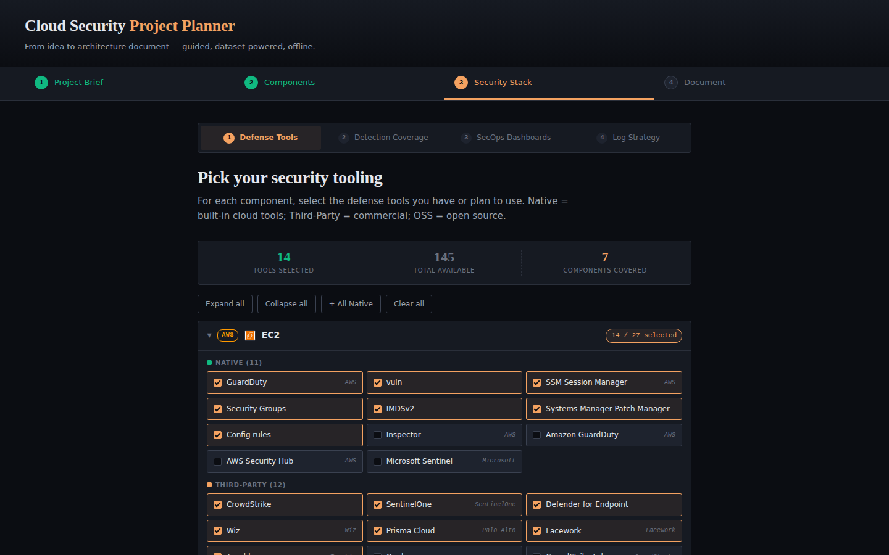
04 · מתכנן פרויקטים
Planner — שלב 3: Security Stack
ארבעה תתי־שלבים: Tools, Detections, Dashboards, Logs
כלי הגנה — מקובצים לפי Native / 3rd-party / OSS
Detections — מסומנים כ־have / will / not now
SecOps dashboards — דירוג רלוונטיות אוטומטי לסקופ
Log strategy — Must / Should / Nice tiers
13 / 17
Cloud Security Advisor + Planner

Slide 14
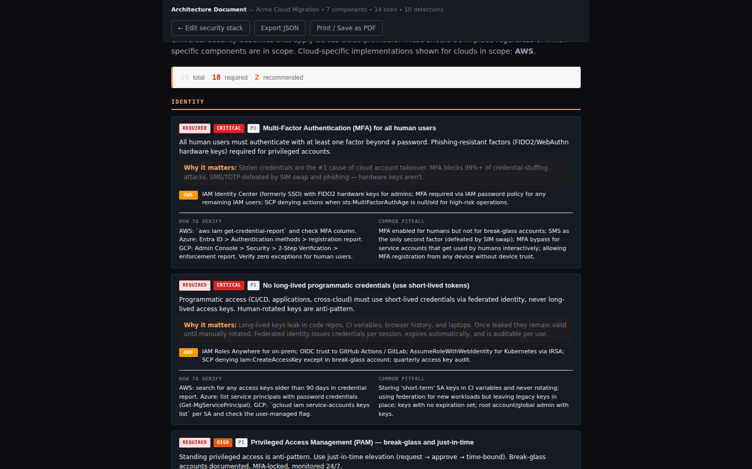
04 · מתכנן פרויקטים
Planner — שלב 4: מסמך ארכיטקטורה
12 סעיפים מובנים — Cover, ToC, Exec Summary, Inventory וכל השאר
תצורות בסיס — סעיף 11, חדש בגרסה זו
מותאם אוטומטית לבחירות מהשלבים 1–3
ייצוא: Print to PDF, Export JSON
מוכן להעברה ללקוח — ללא עריכה ידנית נוספת
14 / 17
Cloud Security Advisor + Planner

Slide 15
05 · ארכיטקטורה טכנית
מאחורי הקלעים
הפצה והתקנה
הטכנולוגיה
מאגר הנתונים
קובץ HTML יחיד — 4.7MB
פותח בכל דפדפן מודרני
עובד גם ללא חיבור לאינטרנט
ZIP עם מדריכים — 1.9MB
אפשר לשלוח ב־email
אין שרת, אין SaaS, אין licensing
HTML/CSS/JS — אין framework
פונטים מוטמעים (Inter, Fraunces)
SheetJS לייצוא Excel — מוטמע
Web Storage API לשמירה
Print CSS לייצוא PDF נקי
אפס תלויות חיצוניות
156 רכיבים · 24 טבלאות · 8,294 שורות
94 טכניקות MITRE · 14 טקטיקות
436 detections · 173 Critical · 210 High
618 כלי הגנה · 74 vendors · Native/3rd-party/OSS
1,978 mappings ל־13 frameworks
39 attack scenarios · 20 IR playbooks
16 threat actors · 12 real-world breaches
20 baseline configurations
15 / 17
Cloud Security Advisor + Planner

Slide 16
06 · המשך הדרך
פיתוח עתידי
טווח ארוך — תכנון
טווח קצר — חודשים הקרובים
מצב Multi-tenant — שמירה של engagements לכל לקוח
Drag-and-drop מלא בסגנון draw.io עם שמירה ל־.drawio
אינטגרציית Claude / OpenAI לסיכום אוטומטי וניתוח טקסטים בדוח
ייבוא מ־cloud APIs — סריקת חשבון אמיתי במקום ציור ידני
מהדורה מסחרית — SaaS, multi-user, ניהול ידע ארגוני
Baseline picker אינטראקטיבי בשלב 3 ב־Planner — סימון have/will
Boundary auto-resize — גבולות שמתרחבים אוטומטית סביב רכיבים שגוררים פנימה
ייצוא Word (docx) בנוסף ל־PDF — לעריכה ידנית של דוחות
סנכרון IP/CIDR מ־Terraform state אם הלקוח עובד עם IaC
Icon coverage — השלמת אייקונים ל־12 רכיבי GCP החדשים
16 / 17
Cloud Security Advisor + Planner

Slide 17
תודה רבה
מכלי ייעוץ ידני
למערכת מבוססת נתונים
שעובדת איתך, לא במקומך.
רמי כהן
Cybersecurity Architect · Cloud Security Advisory

